Slide 1
스크립트언어 최종 보고서
한국산업기술대학교 게임공학과
2016182020 소준
20182027 이미륵

Slide 2
목차
한국산업기술대학교 게임공학과
CONTENTS
프로그램 소개
요즘 이슈가 많은 코로나 19에 관한
데이터를 제공한다.
프로젝트 소감
과제를 하면서 느낀 점
구현 기능
프로젝트에 구현한 기능 설명
기능 설명
프로젝트에서 구현한 기능
과정 설명 및 실행 방법

Slide 3

프로그램 소개
한국산업기술대학교 게임공학과
EU
2016182020 소준
ASIA
NA
14%
18%
지금 코로나19가 아직 해결되지 않아서 불안해
코로나 관련 정보를 알고 싶은데 어디 없을까??
53%
AF
2%
SA
OC
13%
1%
2016182027 이미륵
여기에 코로나 감염 현황과 뉴스, 선별진료소에 관한 정보가 있고, 심지어 공적 마스크 파는 약국 위치도 있어

Slide 4
구현 기능
한국산업기술대학교 게임공학과
Function. 1
Function. 4
국가별 코로나19 현황
- 그래프로 코로나19 확진자 현황 파악
국내 코로나19 검진 병원 정보
- 국내 선별진료소 위치를 지도로 표기
Function. 2
Function. 5
국내 확진자 시•도별 현황
- 그래프로 국내 확진자 현황 파악
코로나19 관련 뉴스 링크
- 코로나19 관련 뉴스를 링크로 연결
Function. 3
Function. 6
국내 공적 마스크 판매 위치 및 제고
- 공적 마스크 판매 위치를 지도에 표기하고 남은 제고 표기
텔레그램 봇 구현
- 쳇봇을 구현하여 빠르고 핵심적인 정보 얻기

Slide 5

구현 기능
한국산업기술대학교 게임공학과
UI 소개 및 실행 방법
home.py 를 실행시킵니다.
첫번째 버튼을 클릭하면 해외 코로나 발생 현황 그래프를 보여주도록 하였습니다.
두번째 버튼을 클릭하면 국내 코로나 최근 날짜별 확진자 수와 가장 많은 시.도별 확진자 수를 그래프로 만들었습니다.
세번째 버튼을 클릭하면 주소를 입력할 수 있는 칸에 주소를 입력하면 그 주변의 공적 마스크 판매 현황을 알려주도록 하였습니다.
네번째 버튼을 클릭하면 주소를 입력할 수 있는 칸이 있고 입력 시 주변에 있는 국민안심병원, 코로나검사 실시기관, 선별진료소 운영기관을 보여주도록 하였습니다.
다섯번째 버튼을 누르면 코로나 관련 기사를 볼 수 있게 네이버 인터넷 뉴스를 띄워줍니다.
마지막 버튼을 누르면 텔레그램 봇을 이용할 수 있습니다. 버튼을 누른 후 텔레그램에서 ‘마스크 텔레그램 봇‘을 검색 후 채팅을 시작하면 코로나에 관한 정보를 얻을 수 있습니다.

Slide 6
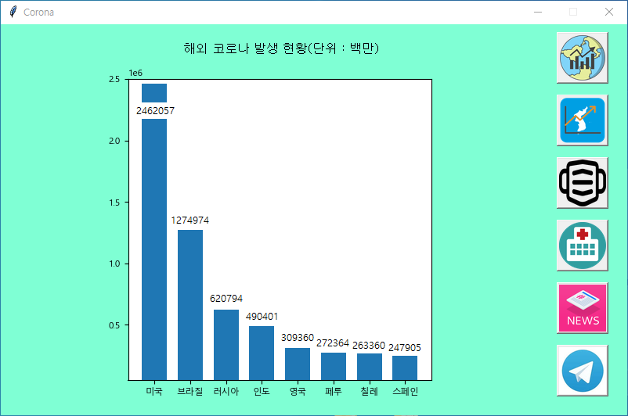
기능 설명
한국산업기술대학교 게임공학과
Function. 1
tkinter를 사용하여 지구 모양 버튼을 만들었습니다.
beautifulSoup 툴을 사용하여 해외 코로나에 대한 오픈 API 데이터를 파싱하였습니다.
가장 많은 확진자가 있는 나라부터 8번째로 많은 확진자가 있는 나라를 matplotlib 모듈을 사용하여 막대 그래프를 그려 비교할 수 있게 만들었습니다. 또한 datetime 모듈을 통해 오늘의 확진자 수를 가져왔습니다.
각 나라별로 확진자 수를 그래프에 표기하였습니다.

Slide 7
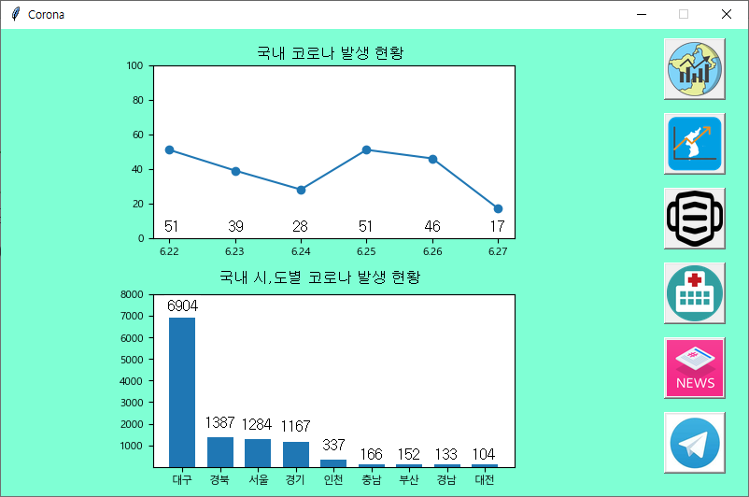
기능 설명
한국산업기술대학교 게임공학과
Function. 2
tkinter를 사용하여 우리나라 지도 버튼을 만들었습니다.
beautifulSoup 모듈을 사용하여 국내 코로나에 관한 오픈 API 데이터를 파싱하였습니다.
최근 6일 동안의 국내 코로나 확진자 수를 꺾은 선 그래프로 만들었습니다.
matplotlib 모듈을 이용해 국내 시.도별 코로나 확진자의 수를 기준으로 정렬하여 가장 많은 순서대로 막대그래프를 만들었습니다.

Slide 8
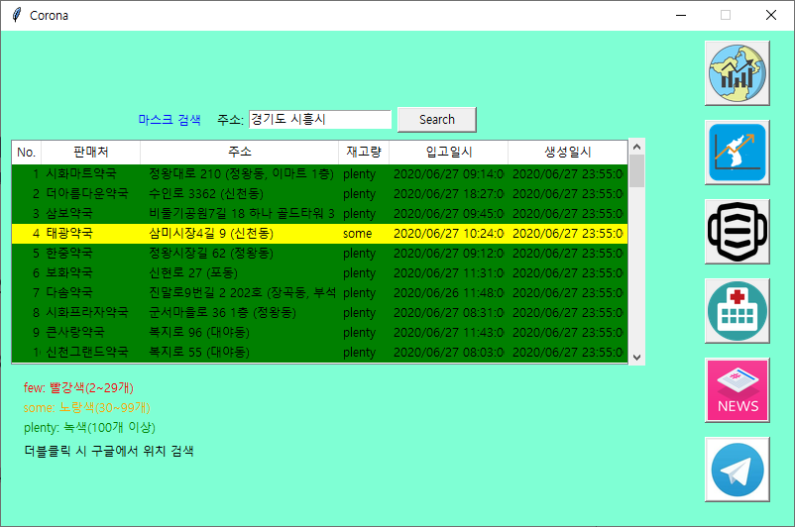
기능 설명
한국산업기술대학교 게임공학과
Function. 3
Json 파일을 읽어서 파싱하였습니다.
tkinter 사용하여 주소를 입력 받을 수 있는 칸을 만들었습니다.
주소를 입력하여 Search를 누르면 마스크 재고량에 따라 색깔을 구분하였고 그 약국의 정보를 보여주도록 하였습니다.
webbrowser 모듈로 원하는 약국을 더블클릭하면 구글에 클릭한 약국의 주소를 검색하여 인터넷 창을 띄우드록 하였습니다.

Slide 9
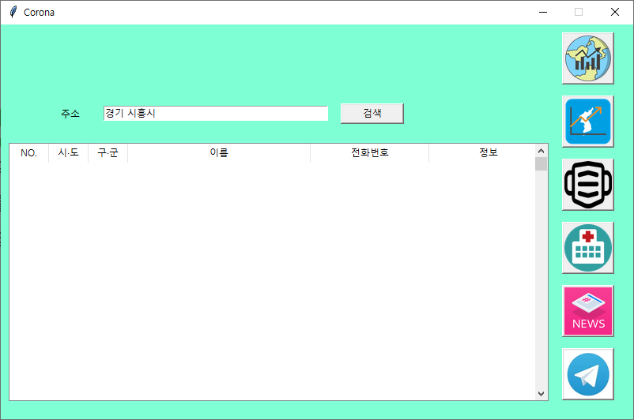
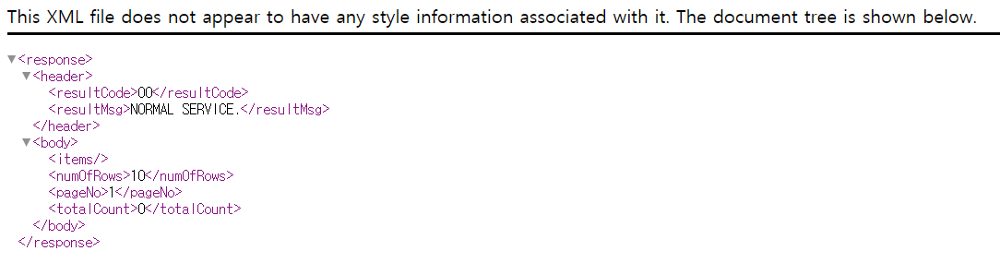
기능 설명
한국산업기술대학교 게임공학과
Function. 4
코로나 관련 병원 정보가 있는 오픈 API데이터를 파싱하였습니다.
tkinter 모듈을 이용하여 주소를 입력 받을 수 있는 칸과 입력 후 검색을 누르면 주변 병원 리스트를 보여주도록 하였습니다. 하지만 현재 공공 API 데이터가 아래 URL를 클릭하면 서비스가 api 문제로 보여드리지 못한 점 정말 아쉽습니다. 지원하지 않는다고 합니다. 이전에는 잘 되었는데 가끔 오류가 있어서 현재 오류 신청을 넣은 상태입니다.
webbrowser 모듈로 병원 리스트에서 원하는 병원을 더블 클릭하면 네이버 지도로 병원에 위치를 알려주도록 하였습니다.
http://apis.data.go.kr/B551182/pubReliefHospService/getpubReliefHospList?serviceKey=MtLAG5t2b11STi2IYFynXQZdFRhAIW96u7RqSiFIB77ruJBarCvBhjuk7AmpF8w9pzxN2oLCAOaMx%2FaMyDJqmg%3D%3D&pageNo=1&numOfRows=10&spclAdmTyCd=A0&

Slide 10
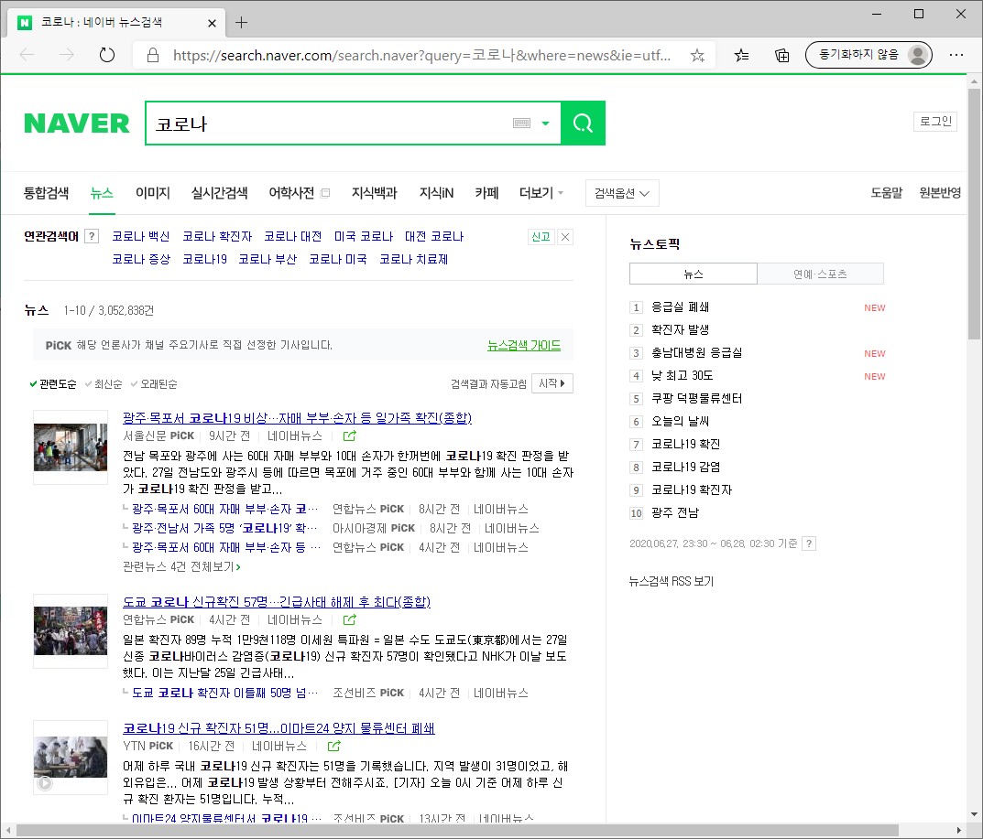
기능 설명
한국산업기술대학교 게임공학과
Function. 5
webbrower 모듈을 사용하였습니다.
UI에 있는 신문 모양의 버튼을 클릭하면 네이버 뉴스에 코로나를 검색한 결과물을 띄우도록 하였습니다.

Slide 11
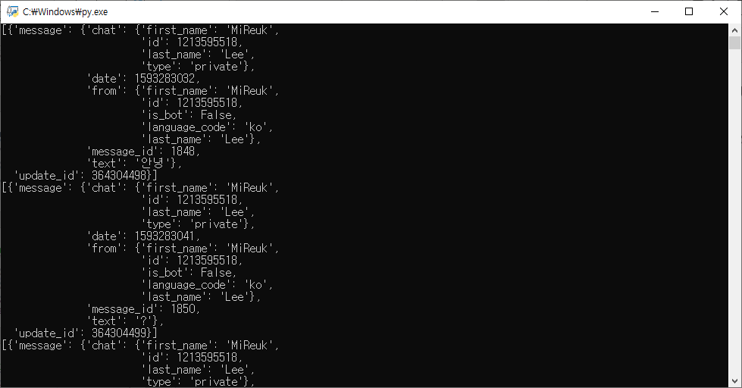
기능 설명
한국산업기술대학교 게임공학과
Function. 6
telepot 모듈을 사용하여 텔레그램 봇을 만들었습니다.
텔레그램 UI버튼을 누르면 telegrambot.py파일이 실행됩니다.
저희가 만든 텔레그램 봇에 말을 걸면 채팅을 보낸 사용자의 정보가 나오고 무엇을 말했는지 정보를 가져오도록 구현하였습니다.
텔레그램 봇 기능에 필요한 API 및 Json 을 모두 파싱하였습니다.
webbrowser, beautifulSoup, json, datetime 모듈 등을 import하여 텔레그램에 필요한 기능을 구현하였습니다.

Slide 12
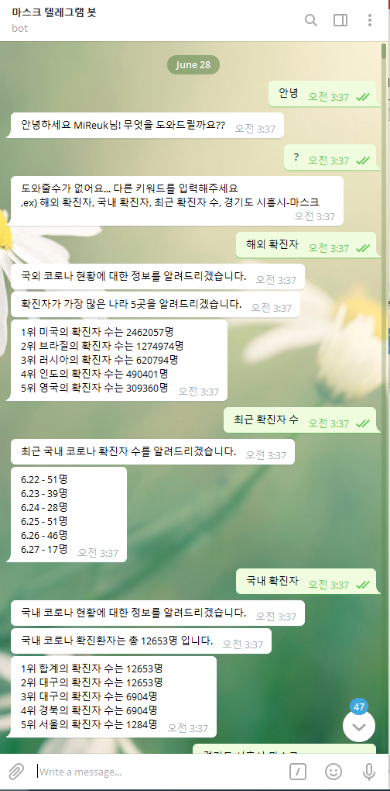
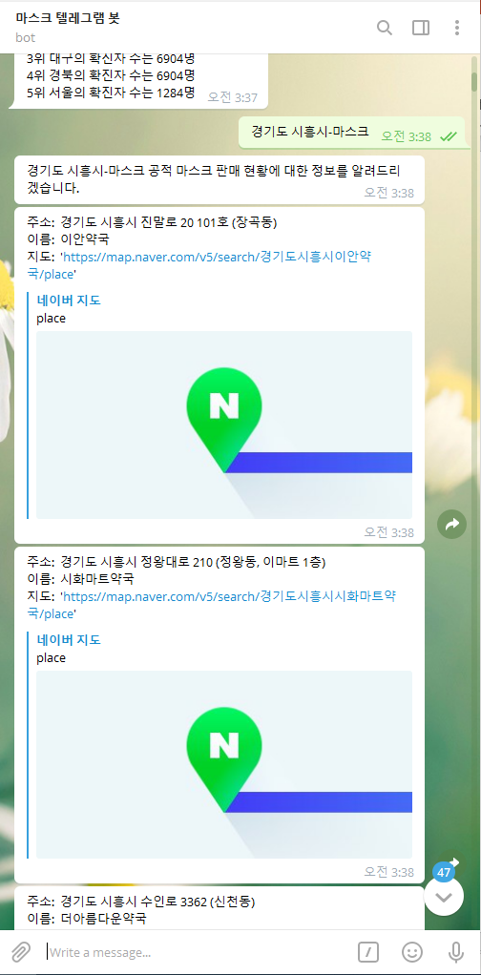
기능 설명
한국산업기술대학교 게임공학과
Function. 6
사용자에게 메시지를 받아오고 만약 메시지에 키워드가 포함되어 있다면 그 키워드에 해당되는 정보를 알려주도록 구현하였습니다.
키워드가 포함되어 있지 않는 메시지일 경우 키워드를 입력해달라고 예시를 들어 알려주도록 하였습니다.
국외 확진자 수 상위 5개국, 국내 확진자 수 상위 5개 시.도를 알려주는 기능과 최근 일주일간의 국내 확진자 수를 날짜별로 알려주도록 하였습니다.
각 시.도에 있는 공적 마스크를 판매하는 병원의 위치를 알려주고 지도로 확인할 수 있게 링크를 보내주도록 하였습니다.

Slide 13
역할 분담
한국산업기술대학교 게임공학과
2016182020 소준
2016182027 이미륵
Function 1, Function 2, Function 3
해외 확진자 수 그래프
국내 도시별 확진자 현황 및 최근 확진자 수 동향
공적 마스크 판매 현황
Function 4, Function 5, Function 6
코로나 관련 병원 정보 및 병원 위치 지도 표시
코로나 관련 뉴스
텔레그램 봇 구현

Slide 14
프로젝트 소감
한국산업기술대학교 게임공학과
2016182020 소준
이 수업을 들으면서 파이썬에 대해 더욱 다양한 정보와 많은 것들을 배울 수 있었고 이를 통해 파이썬 코딩능력과 그것을 활용한 다양한 분야에 도전하면서 저의 코딩능력을 한단계 더 발전시킬 수 있는 기회가 되었습니다. 코로나로 힘든 기간중에도 좋은 강의를 들을 수 있게 해주셔서 감사합니다.
2016182027 이미륵
파이썬을 처음 배우는 것이기에 많은 어려움이 있었습니다. 무엇보다도 프로젝트를 만들 때 처음에는 막막하기도 하였지만 교수님의 강의를 듣고 참고하며 천천히 진행하다 보니 결과물을 낼 수 있었습니다. 이 프로젝트가 완성되었을 때 기분이 너무 좋았고 이 과정 속에서 저의 파이썬 실력이 처음과 달리 많이 늘어서 뜻깊은 수업이며 한 학기였습니다. 아쉬운 점이 있다면 병원 정보에 관한 API의 오류로 인해 기능을 보여드리지 못한 점이 많이 아쉬웠습니다. 감사합니다.

